Slide 1
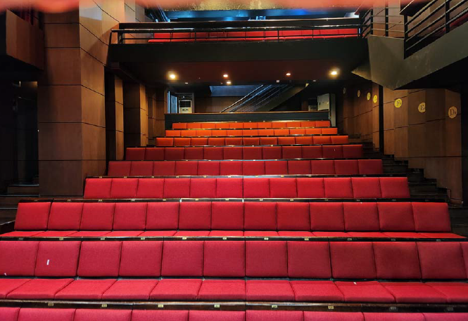
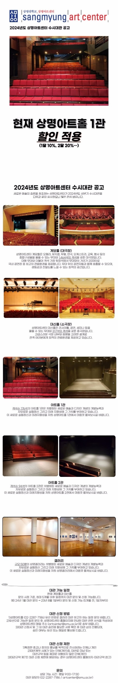

2025년도 상명아트홀 1관 장기대관 공고
상명아트홀 1관 (176석)
장기대관 할인 적용 (1개월 10%, 2개월 20%, …)
상명아트홀 1관은 차별화된 새로운 예술과 디자인 개념의 개발능력,
자유로운 실험정신 및 미래 지향성에 그 가치를 부여하고 있습니다.
25년도 라이어 팀 대관 완료로
아트홀 1관 홍보 진행하지 않습니다.
1) 대관신청방법
① 상명아트홀 (02-2075-2173) 번호로 희망 대관 일자를 문의 및 대관 신청 가능 여부 확인
② 상명아트센터 홈페이지에 안내된 대관 서식을 작성하여 메일(artcenter@smu.ac.kr)로 송부
③ 대관 신청서 및 그 외 서류 확인 및 대관 심의 진행
④ 승인 결과 유선 혹은 메일을 통해 전달
2) 대관신청제한
① 특정한 종교나 정치의 홍보를 목적으로 공연하려는 개인이나 단체
② 대관 계약 사례가 있는 경우, 대관료 미납 또는 대관규약을 성실히 이행하지 않은 개인이나 단체
③ 그 외 대관규약 제7조 대관신청제한에 해당하는 경우 (상명아트센터 홈페이지 참조)
3) 문의
평일 09:00 – 17:30 02) 2075-2173 | artcenter@smu.ac.kr
아트홀 1관 (혜화역 상명대학교 예술디자인센터 내 위치)

Slide 2
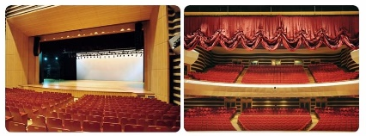

2025년도 상명아트센터 정기대관 공고
계당홀 (1,434석)
대신홀 (317석)
1) 대관신청방법
① 상명아트센터 (02-2287-7186) 번호로 희망 대관 일자를 문의 및 대관 신청 가능 여부 확인
② 상명아트센터 홈페이지에 안내된 대관 서식을 작성하여 메일(artcenter@smu.ac.kr)로 송부
③ 대관 신청서 및 그 외 서류 확인 및 대관 심의 진행
④ 승인 결과 유선 혹은 메일을 통해 전달
2) 대관신청제한
① 특정한 종교나 정치의 홍보를 목적으로 공연하려는 개인이나 단체
② 대관 계약 사례가 있는 경우, 대관료 미납 또는 대관규약을 성실히 이행하지 않은 개인이나 단체
③ 그 외 대관규약 제7조 대관신청제한에 해당하는 경우 (상명아트센터 홈페이지 참조)
3) 문의
평일 09:00 – 17:30 02) 2075-2173 | artcenter@smu.ac.kr

Slide 3
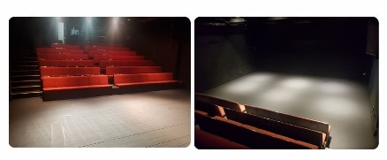
2025년도 상명아트홀 수시대관 공고
상명아트홀 2관 (94석)
갤러리 (50평 규모)
1) 대관신청방법
① 상명아트홀 (02-2075-2173) 번호로 희망 대관 일자를 문의 및 대관 신청 가능 여부 확인
② 상명아트센터 홈페이지에 안내된 대관 서식을 작성하여 메일(artcenter@smu.ac.kr)로 송부
③ 대관 신청서 및 그 외 서류 확인 및 대관 심의 진행
④ 승인 결과 유선 혹은 메일을 통해 전달
2) 대관신청제한
① 특정한 종교나 정치의 홍보를 목적으로 공연하려는 개인이나 단체
② 대관 계약 사례가 있는 경우, 대관료 미납 또는 대관규약을 성실히 이행하지 않은 개인이나 단체
③ 그 외 대관규약 제7조 대관신청제한에 해당하는 경우 (상명아트센터 홈페이지 참조)
3) 문의
평일 09:00 – 17:30 02) 2287-7186 | artcenter@smu.ac.kr

